Slide 1
Focus on Feelings! Centrarse en Sentimientos!

Slide 2
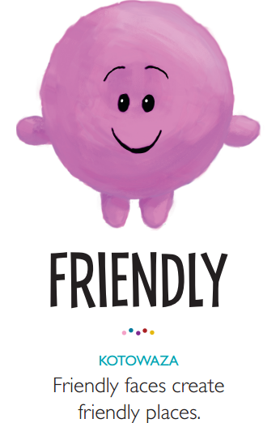
Icebreaker! - Look at the feelings a your table (Spanish key in packet!)
- Choose any feeling (you don’t have to feel this feeling now)
- Share with your partner what feeling you chose and why!
Icebreaker! - Mira las sensaciones a su mesa (llave española en el paquete!)
- Elija cualquier sentimiento
- Comparte con tu pareja lo que sientes que usted eligió y por qué!

Slide 3
Today’s Objective:
We will be able to help our children identify their feelings.
We will be able to validate our children’s feelings.
We will learn “keys” for better communication with our children.
Objetivo de hoy:
Vamos a ser capaces de ayudar a nuestro hijo a identificar sus sentimientos.
Vamos a ser capaces de validar nuestros sentimientos infantiles.
Vamos a aprender "claves" para mejorar la comunicación con nuestros hijos.

Slide 4
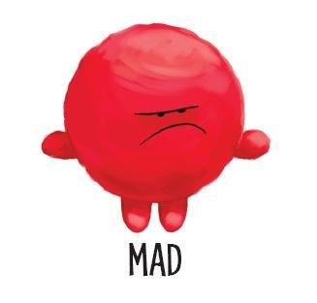
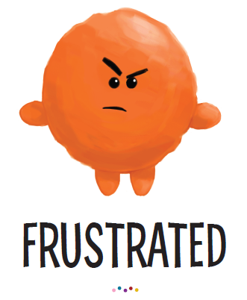
Identify the Feeling
Identificar el sentimiento
Kimochis helps teach your child language so they can put words to how they are feeling.
This is something you can do at home.
In class, we practice how a feeling looks, feels, and sounds. Here’s an example with sad.
Practice as a group with mad, frustrated, silly.
Kimochis ayuda a enseñar la lengua de niños para poder expresar con palabras cómo se sienten.
Esto es algo que usted puede hacer en casa.
En la clase, practicamos cómo un sentimiento se ve, se siente y suena. He aquí un ejemplo con triste.
- Práctica como un grupo con loca, frustrado, tonto.

Slide 5
Identify the Feeling
Identificar el sentimiento
Good Questions to Ask Your Child:
How are you feeling?
What are you thinking?
Why did you say or do _____.
What does your body feel like?
What happened that made you upset?
Buenas preguntas para hacerle a su hijo:
¿Cómo te sientes?
¿En qué piensas?
¿Por qué lo dices o haces _____.
¿Qué hace que su cuerpo siente?
¿Qué pasó que te hizo molesto?

Slide 6
2) Validate the Feeling
Validar el Sentimiento
Kimochis teaches…
There are no “good” or “bad” feelings. All feelings are okay and normal to have.
What’s important after your child identifies their feeling, is to validate it—acknowledge how they feel is okay.
However, we want to teach our children to be their best selves EVEN WHEN they have a feeling that doesn’t feel good.
Kimochis enseña ...
No hay "buenos" o "malos" sentimientos. Todos los sentimientos están bien y normal tener.
Lo que es importante después que el niño identifica sus sentimientos, es para validarlo-reconocen lo que sienten está bien.
Sin embargo, queremos enseñar a nuestros hijos a ser lo mejor de sí, incluso cuando tienen la sensación de que no se siente bien.

Slide 7
2) Validate the Feeling
Validar el Sentimiento
I hear that you are sad but remember…
He oído que estás triste, pero recuerde ...
It’s okay to be sad, you won’t be sad forever.
Está bien estar triste, no vas a estar triste por siempre.
It’s important kids know it’s okay to be sad, but it’s also important that they know that feeling will pass.

Slide 8
2) Validate the Feeling
Validar el Sentimiento
I hear that you are mad but remember…
He oído que estás loco, pero recuerde ...
It’s okay to be mad, but its not okay to be mean.
Está bien estar enojado, pero no es bien que seas malo.
This one is useful if your child is mad and being disrespectful to you or another person. Reminds them that they have to control their actions even when mad.

Slide 9
2) Validate the Feeling
Validar el Sentimiento
I know you want to be silly but …
Sé que quieres ser tonto, pero...
For silly to be fun, it has to be fun for everyone.
Por tonto que es divertido, tiene que ser divertido para todos.
I use this one almost every day in class! Sometimes silly is fun, but sometimes its not appropriate.

Slide 10
2) Validate the Feeling
Validar el Sentimiento
I hear that you are frustrated but remember…
He oído que estás frustrado, pero recuerde ...
Frustration can often lead you to success.
La frustración que a menudo puede conducir al éxito.
If your child struggles with completing tasks like homework, sight word practice, or chores, this saying may be useful to help them keep trying even when frustrated.

Slide 11
2) Validate the Feeling
Validar el Sentimiento
Turn and talk: Which one can you see yourself using with your child, when?
Frustration can often lead you to success.
La frustración que a menudo puede conducir al éxito.
For silly to be fun, it has to be fun for everyone.
Por tonto que es divertido, tiene que ser divertido para todos.
It’s okay to be mad, but its not okay to be mean.
Está bien estar enojado, pero no es bien que seas malo.
It’s okay to be sad, you won’t be sad forever.
Está bien estar triste, no vas a estar triste por siempre.

Slide 12
Identify the Feeling
Identificar el sentimiento
Help your child put words to how they are feeling.
Ask questions to help them figure it out.
2) Validate the Feeling
Validar el Sentimiento - All feelings are ok to have.
- Acknowledge the feeling, but work with your child so the feeling doesn’t get the best of them.
3) Keys for Better Communication!
Claves para una mejor comunicación!

Slide 13
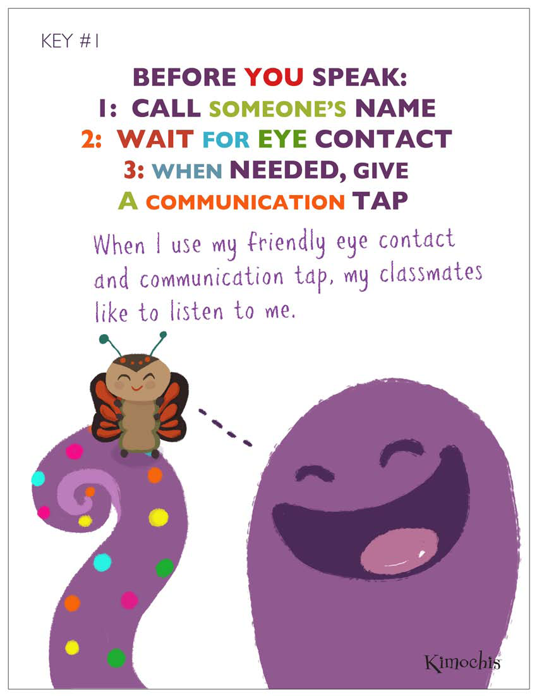
3) Keys for Better Communication!
Claves para una mejor comunicación!
Key 1: Communication Tap
Kids can often get frustrated if they aren’t heard. This gives them a strategy of how to respectfully get someone's attention.
Clave 1: Comunicación Tap
Los niños a menudo se sienten frustrados si no son escuchadas. Esto les da una estrategia de cómo llegar respetuosamente la atención de alguien.
Let’s Practice! Practicar!

Slide 14
Key 2: Talking vs. Fighting Voice
This key helps kids identify when they are using a fighting voice and provides a way to address it.
Esta clave ayuda a los niños a identificar cuando se está utilizando una voz de lucha y proporciona una manera de abordarlo.
Lets’s Roleplay!:
Child: You never let me play!
Parent: Can you use a talking voice instead of a fighting voice please?
Child: I feel mad when I don’t get to play.
Parent: You can be mad, but you can’t be mean. Thank you for using a talking voice.

Slide 15
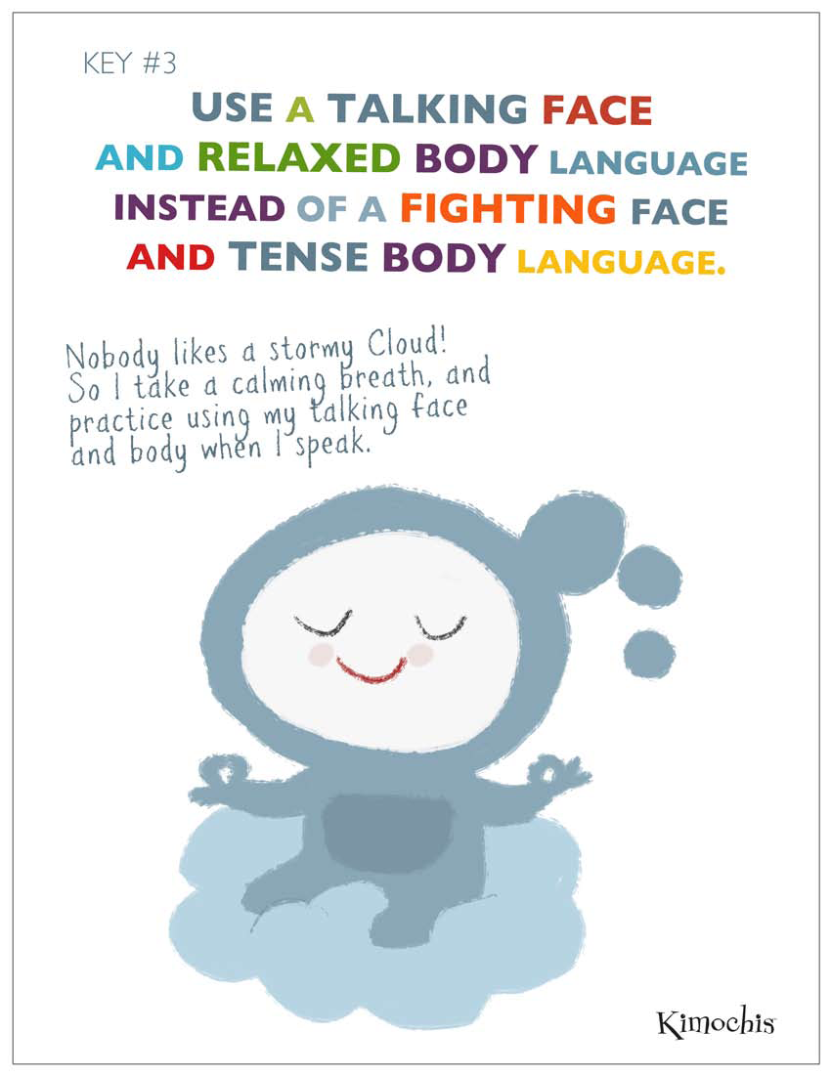
Key 3: Relaxed vs. Fighting Body
This key helps kids identify when they are using a fighting face/body and provides a way to address it. It is similar to that last key that address fighting vs. talking voice.
Esta clave ayuda a los niños a identificar cuando se está utilizando un cuerpo de lucha y proporciona una manera de abordarlo. Es similar a la última tecla que aborden luchando contra la voz que habla.
Example:
Parent: You’re fighting face and tense body make it hard to talk. Can you try to take a breath and relax your body?
Example: Mountain or Yoga Breath

Slide 16
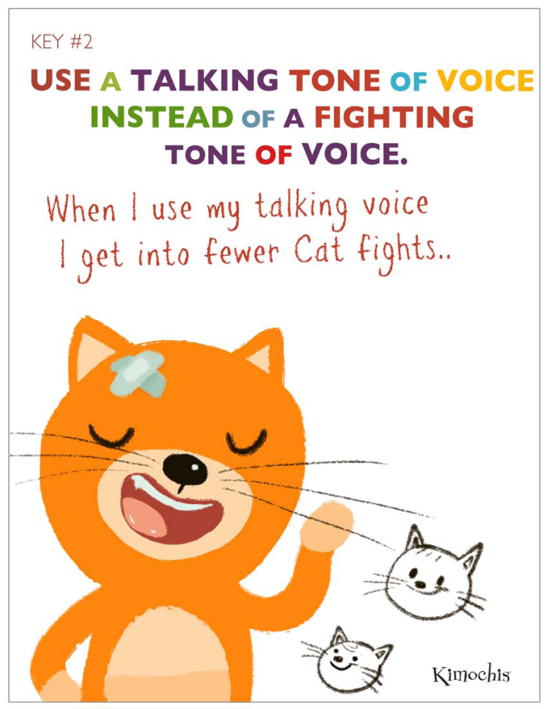
Turn to a neighbor and discuss: Do you think any of these Communication Keys would be helpful when you are talking to your child, particularly when they are upset? When?
A su vez a un vecino y discutir: ¿Cree usted que alguna de estas claves de comunicación sería útil cuando usted está hablando con su hijo, sobre todo cuando están molestos? ¿Cuándo?

Slide 17
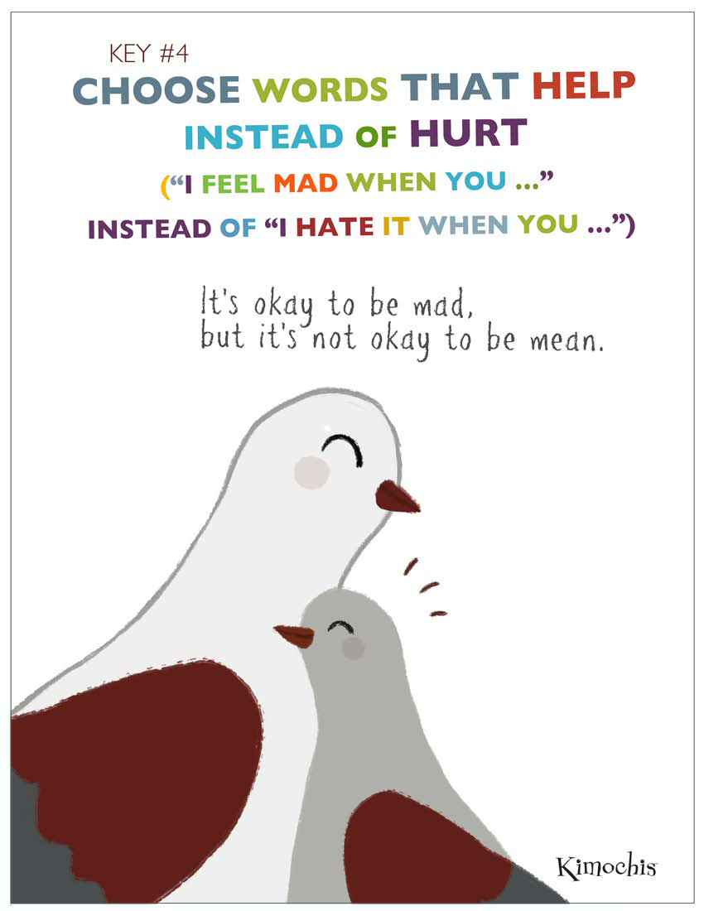
Key 4: Choose Helpful Words, not Hurtful Words
This key helps kids think more about what they say, especially when they are upset.
Roleplay!: Parent: Maria did you tell your brother you hate him?
Maria: Yes, but he called me a cry baby first!
Parent: Do you think telling him you hated him was helpful or hurtful?
Maria: Hurtful…
Parent: When we choose hurtful words it doesn’t make things better. Can you tell your brother how he made you feel when he called you a crybaby?

Slide 18
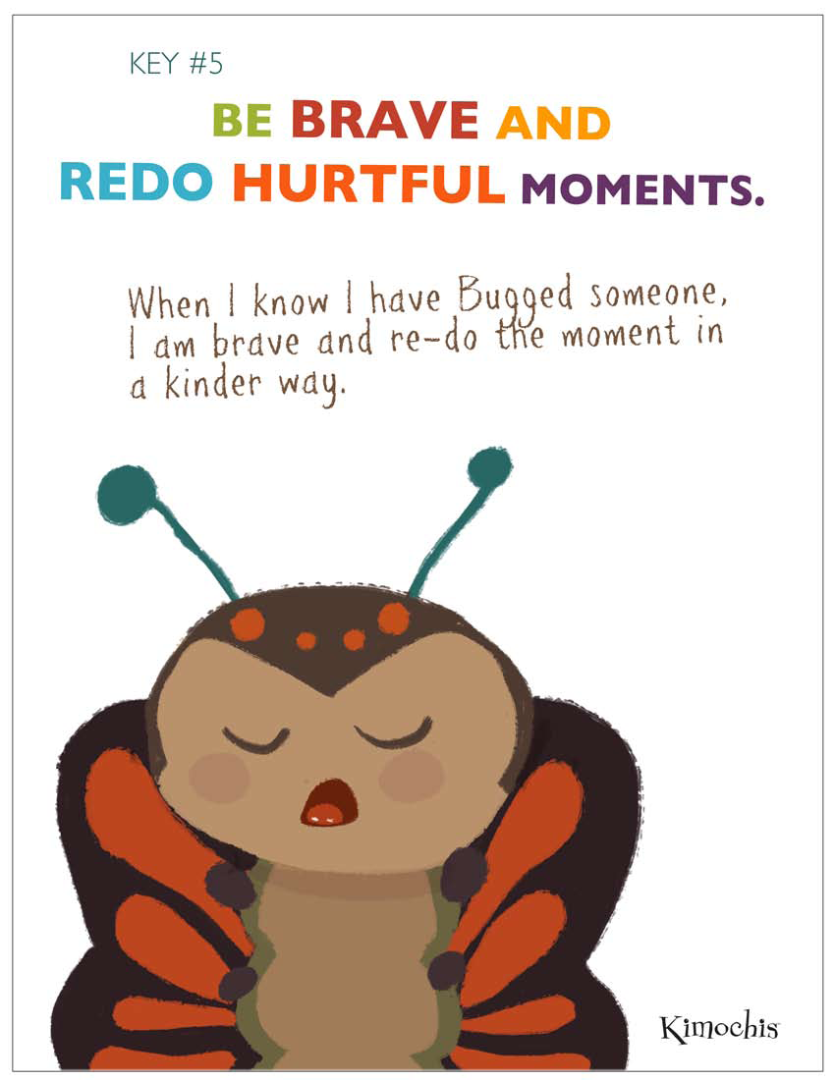
Key 5: Be Brave and Redo Hurtful Moments
This key helps kids learn that when they do hurt someone, they can “redo” the moment and try to make it better.
Esta clave ayuda a los niños a aprender que cuando hacen daño a alguien, ellos pueden "rehacer" el momento y tratar de hacerlo mejor.
Example: Parent: When you just yelled “whatever” to me, it really hurt my feelings. Can you be brave and try again? Tell me what’s wrong in a kinder way.
Example: Child: I’m sorry for yelling, can I try that again?

Slide 19
Key 6: Be Kind and Let People Try Again
This key helps kids lets other try again and know everyone makes mistakes. This one is important for adults around them to model!
Esta clave ayuda a los niños permite a otros a intentarlo de nuevo y saber todo el mundo comete errores. Este es importante para los adultos que los rodean para modelar!
Example: Parent: I’m sorry I raised by voice, can you be kind and let me try again?
OR in response to a child slamming a door, throwing something, etc.
Parent: Can you try that again? I know you can make a better choice.

Slide 20
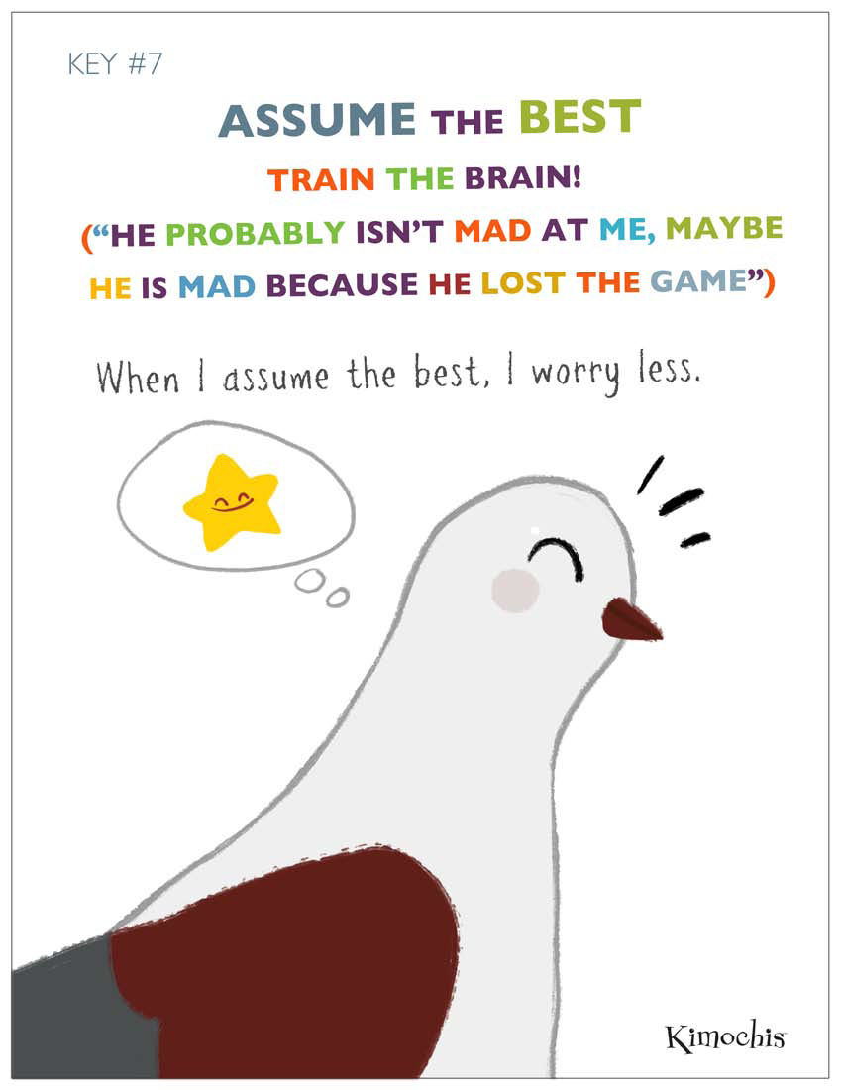
Key 7: Assume the Best!
This key is important for students who worry and are sensitive about friendships. Parents can help “train the brain” of their child to assume the best.
Esta clave es importante para los estudiantes que se preocupan y que son sensibles a las amistades. Los padres pueden ayudar a "entrenar el cerebro" de su niño para asumir lo mejor.
Roleplay!:
Child: I think Cindy doesn’t likes me anymore. She ignored me at recess today. Parent: Cindy probably isn’t upset with you, she was probably upset at something else.

Slide 21
Turn to a neighbor and discuss: Do you think any of these Communication Keys would be helpful when you are talking to your child, particularly when they are upset? When?
A su vez a un vecino y discutir: ¿Cree usted que alguna de estas claves de comunicación sería útil cuando usted está hablando con su hijo, sobre todo cuando están molestos? ¿Cuándo?

Slide 22
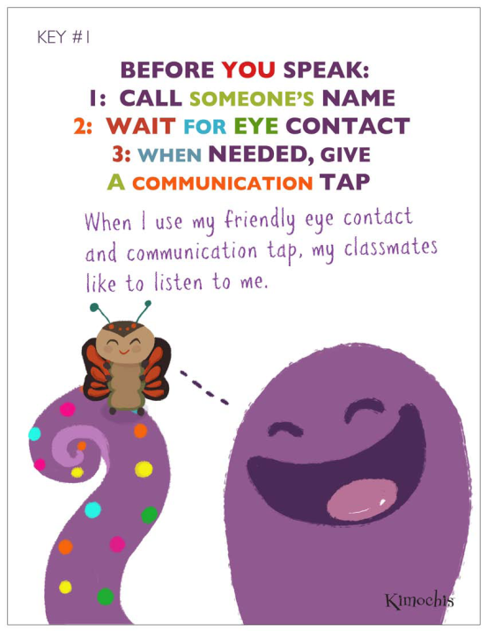
7 Kimochis Keys to Communication!

Slide 23
Do they keys always work?
No particularly when a child is very upset, the key might not work right away.
If your child is very upset, Kimochis suggests waiting until they are in a place where they are able to have a conversation, instead of trying to have it when they are at an emotional peak.
Have the keys worked for me?
As a teacher, I can say that having a common language for how to communicate, even when upset, has been incredibly helpful.
We wanted to give you the keys that we have been working on in class so they can hopefully translate positively at home!
¿Tienen las llaves siempre funcionan?
No todo cuando un niño está muy molesto, la clave no podría funcionar de inmediato.
Si su niño está muy molesto, Kimochis sugiere esperar hasta que estén en un lugar donde son capaces de mantener una conversación, en lugar de tratar de tenerlo cuando están en un pico emocional.
¿Las claves trabajado para mí?
Como maestro, puedo decir que el tener un lenguaje común para la forma de comunicarse, incluso cuando molesta, ha sido increíblemente útil.
Queríamos darle las claves que hemos estado trabajando en clase por lo que espero que se puede traducir de manera positiva en el país!
Other questions? Otras Preguntas?

Slide 24
Today’s Objectives:
We will be able to help our children identify their feelings.
We will be able to validate our children’s feelings.
We will learn “keys” for better communication with our children.
Objetivos des hoy:
Vamos a ser capaces de ayudar a nuestro hijo a identificar sus sentimientos.
Vamos a ser capaces de validar nuestros sentimientos infantiles.
Vamos a aprender "claves" para mejorar la comunicación con nuestros hijos.
We hope that tonight has been helpful in learning how we are trying to identify and validate your child’s feelings and communicate with them at school. We hope what we have talked about today will come alive in your home!
Esperamos que esta noche ha sido de gran ayuda en el aprendizaje de cómo estamos tratando de identificar y validar los sentimientos de su hijo y comunicarse con ellos en la escuela. Esperamos que lo que hemos hablado hoy cobrará vida en su hogar!

Slide 25
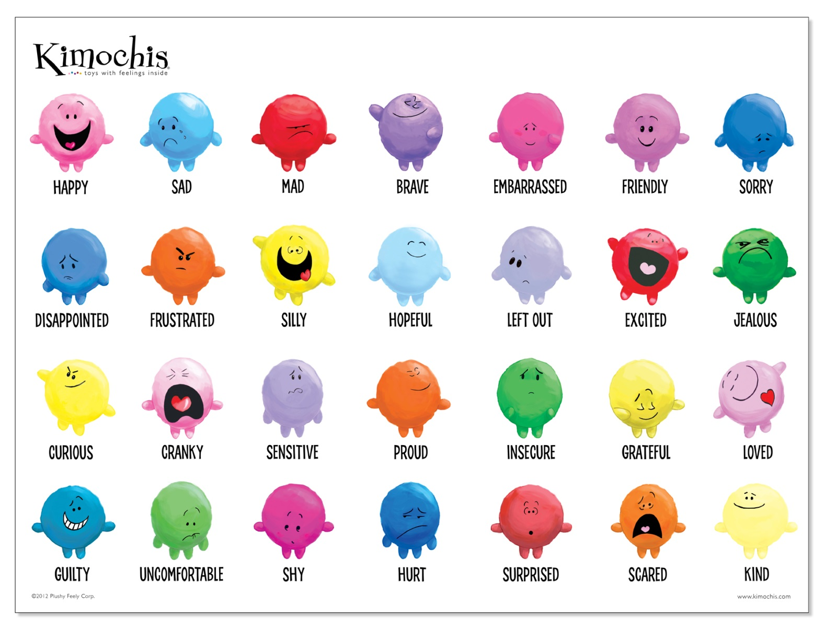
Another way to bring Kimochis alive in your home….
We are selling the Kimochis Feelings Poster for $5.

